Slide 1
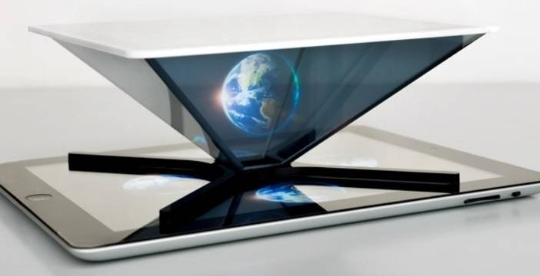
Ologrammi

Slide 2
Campi applicativi degli ologrammi
Campo medico;
Campo scolastico;
Campo artistico:
Concerti;
Musei;
Campo lavorativo;

Slide 3
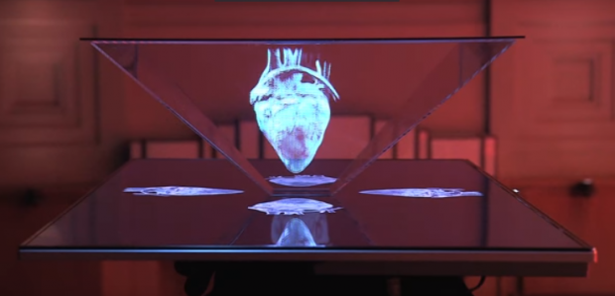
Campo medico
Campi applicativi degli ologrammi
L’utilizzo più interessante degli ologrammi 3D è sicuramente in campo medico, che sfrutta questa tecnologia per fornire ai chirurghi un’immagine tridimensionale dell’organo che stanno operando.

Slide 4
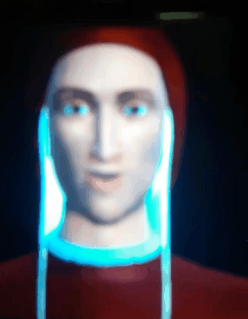
Campi applicativi degli ologrammi
Campo scolastico
Gli ologrammi possono essere adoperati come sussidi didattici: riuscite a immaginare i passi della Divina Commedia recitati da Dante in persona?

Slide 5
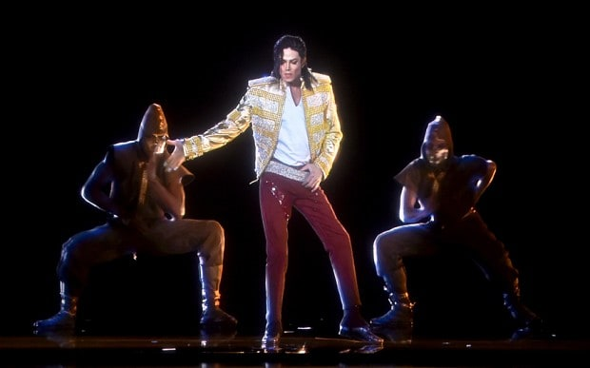
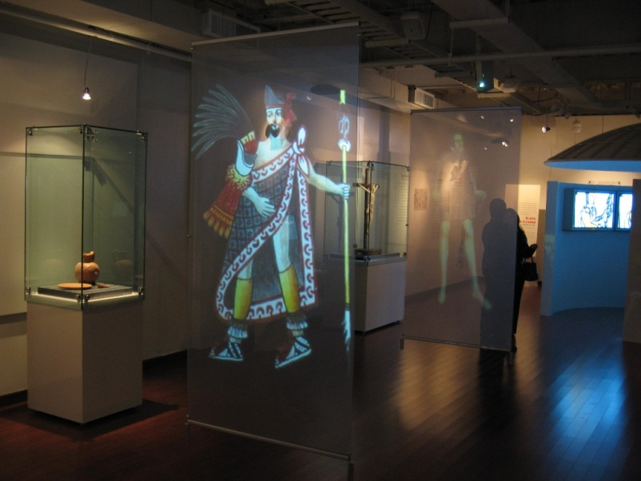
Campi applicativi degli ologrammi
Campo Artistico
Concerti Musei
Una delle applicazioni più conosciute è sicuramente quella dei “concerti olografici”. Uno degli esempi è l’ologramma del defunto Michael Jackson che si è esibito ai Billboard Music Awards
Un’ altra applicazione la troviamo nelle mostre e nei musei per rendere gli itinerari più interattivi e futuristici

Slide 6
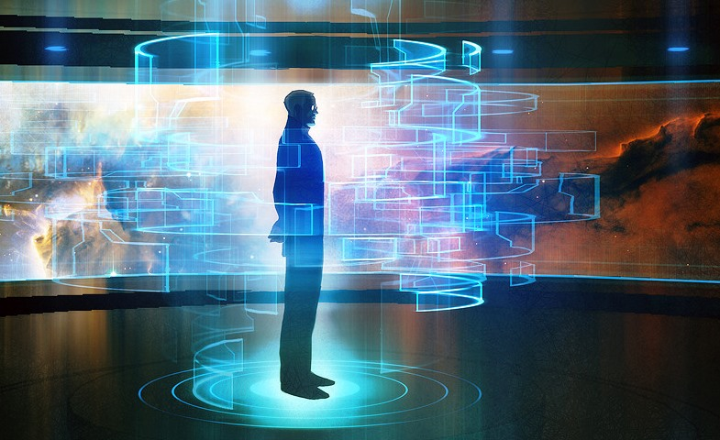
Campi applicativi degli ologrammi
Campo lavorativo
Un’altra applicazione la troviamo anche nel mondo del lavoro infatti si può garantire che una stessa persona reciti il suo discorso davanti a molte platee diverse.

Slide 7
Grazie per l’attenzione dalla 4^c informatica

